Slide 1


Guillermo Vazquez
Fernando Ruiz
Raziel Baruc Hernández
Juan Manuel Amador

Slide 2
AVANCE 4
REPORTE DE USABILIDAD:
- Aspecto a mejorar: Botón de iniciar examen
- Aspecto a mejorar: Estética y Diseño sobre los diferentes tipos de competencias.
- Aspecto a mejorar: Estética y Diseño al agregar un nuevo examen.
- Aspecto a mejorar: El texto no escala con el tamaño de la barra de navegación.
- Aspecto a mejorar: Prevención de errores

Slide 3
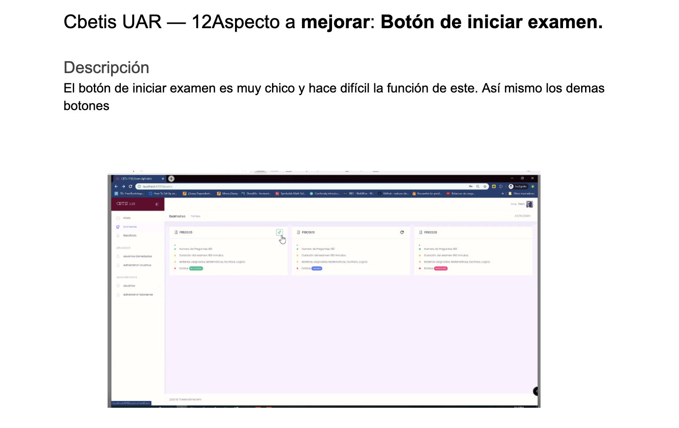
AVANCE 4
- Aspecto a mejorar: Botón de iniciar examen

Slide 4
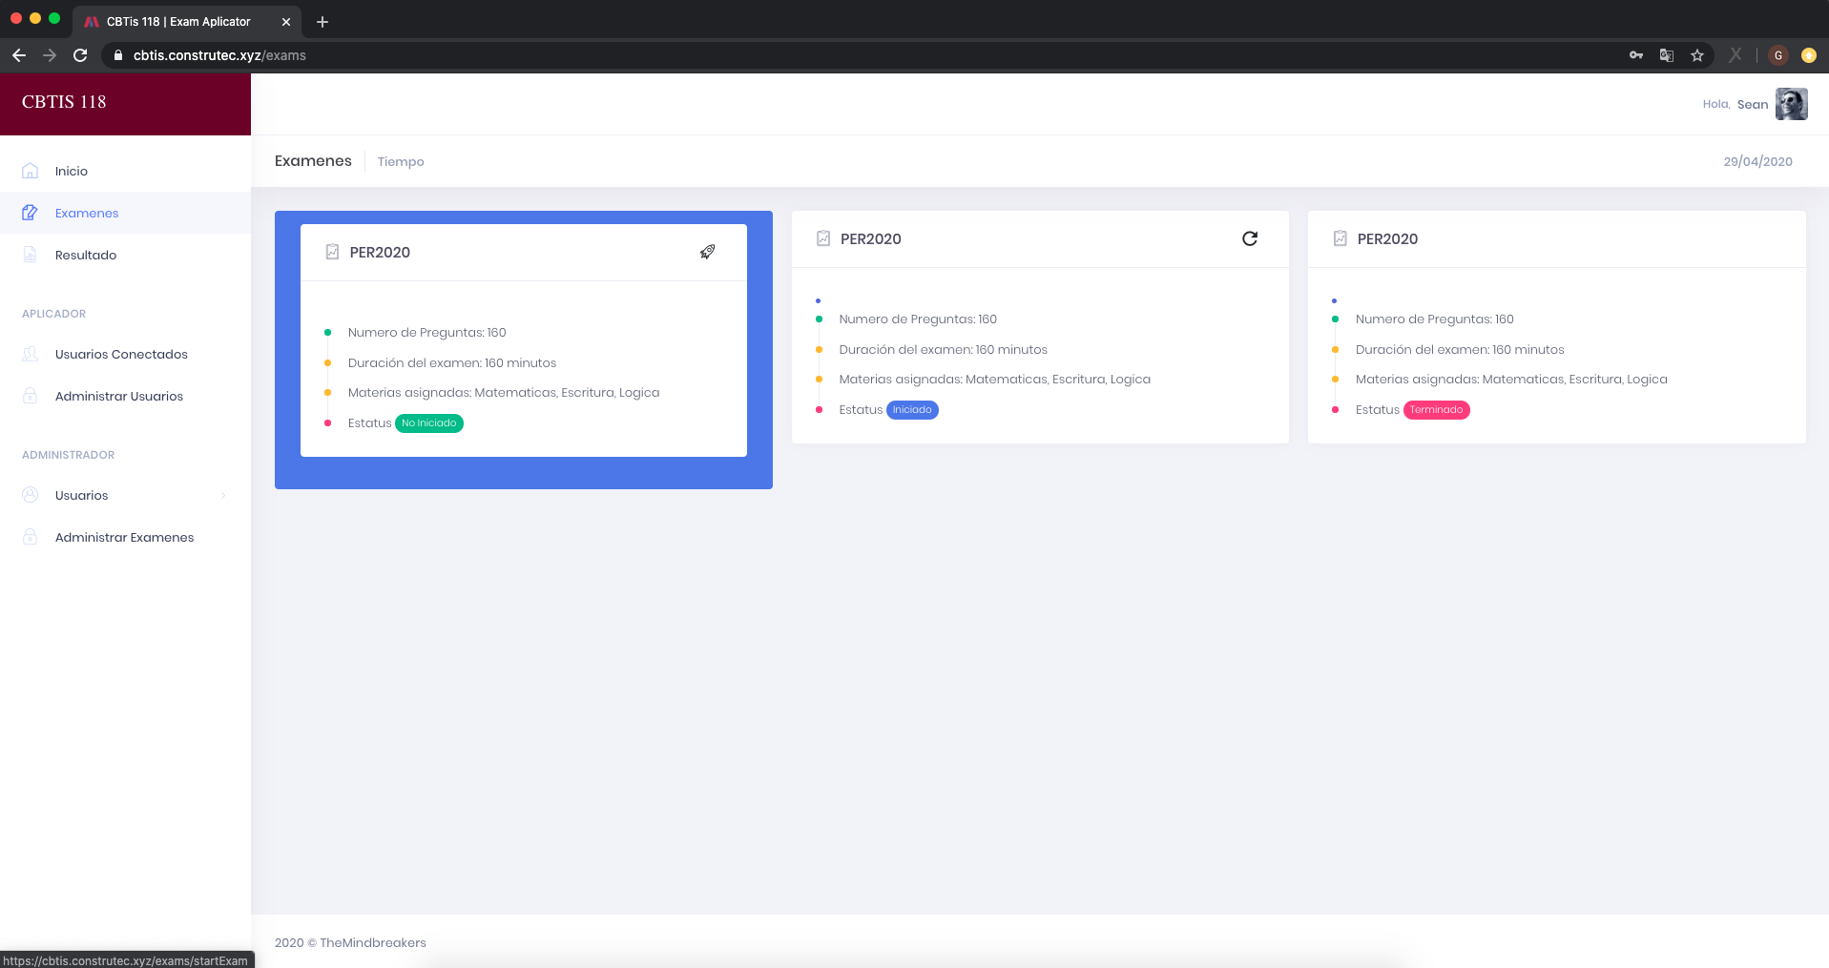
AVANCE 4
- Aspecto a mejorar: Botón de iniciar examen --- SOLUCION
Resalte a todo el boton para iniciar examen

Slide 5
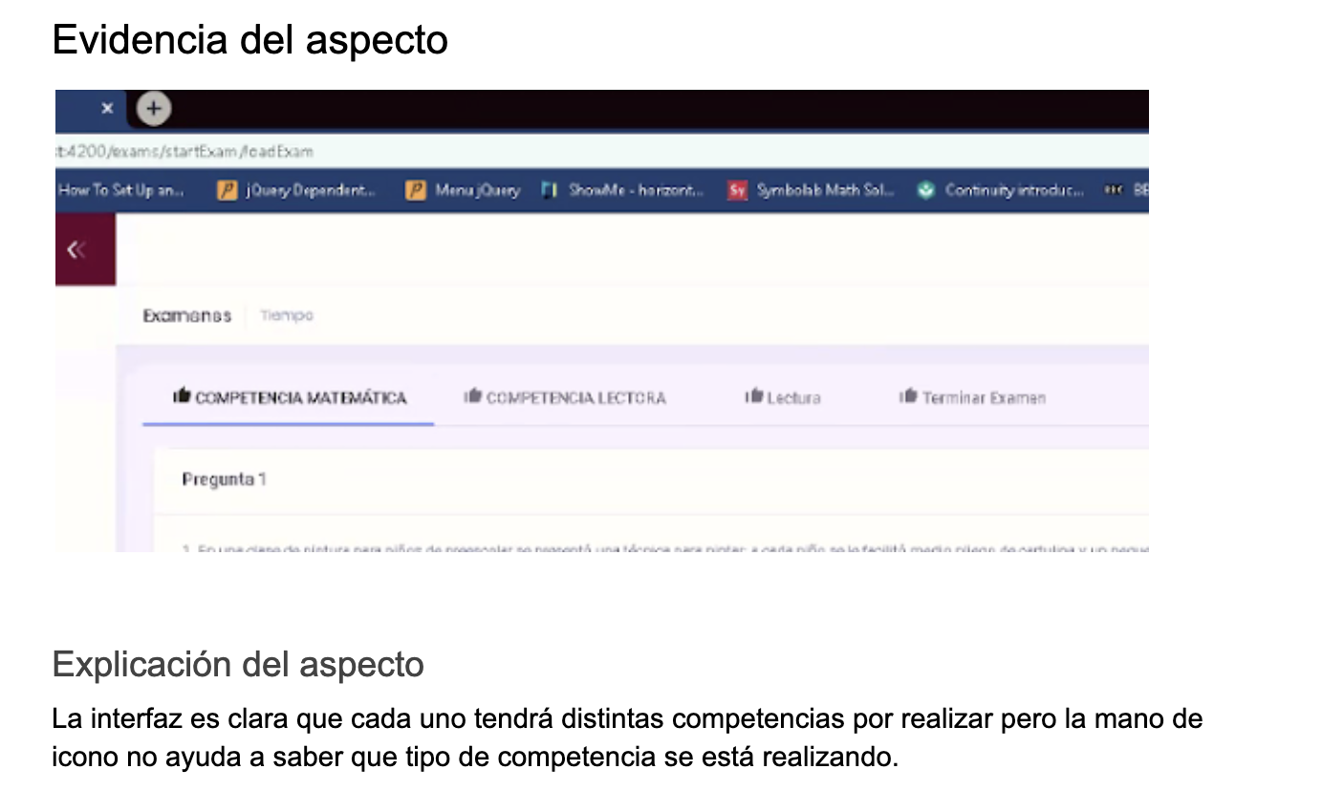
AVANCE 4
- Aspecto a mejorar: Estética y Diseño sobre los diferentes tipos de competencias.

Slide 6
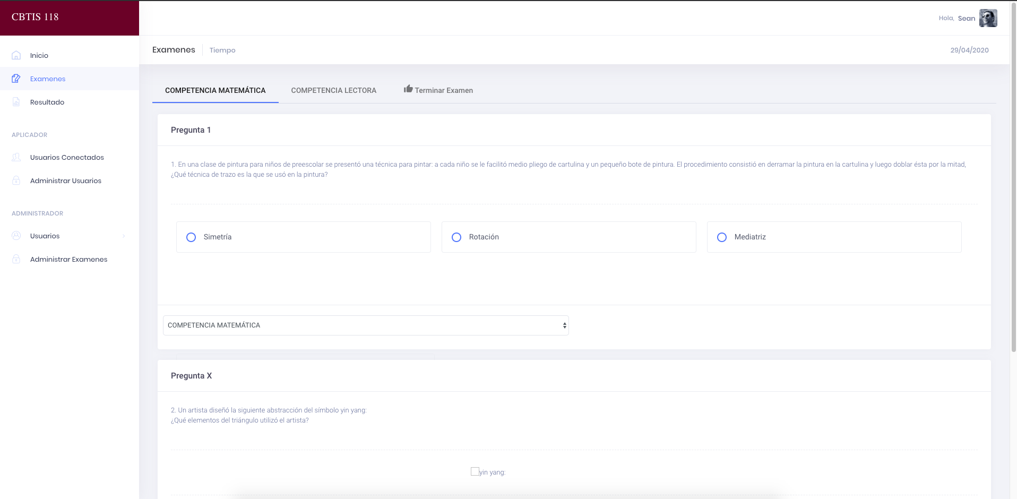
AVANCE 4
- Aspecto a mejorar: Estética y Diseño sobre los diferentes tipos de competencias. SOLUCION
Cambio de tipo
de pestañas para conocer
la seccion del examen.

Slide 7
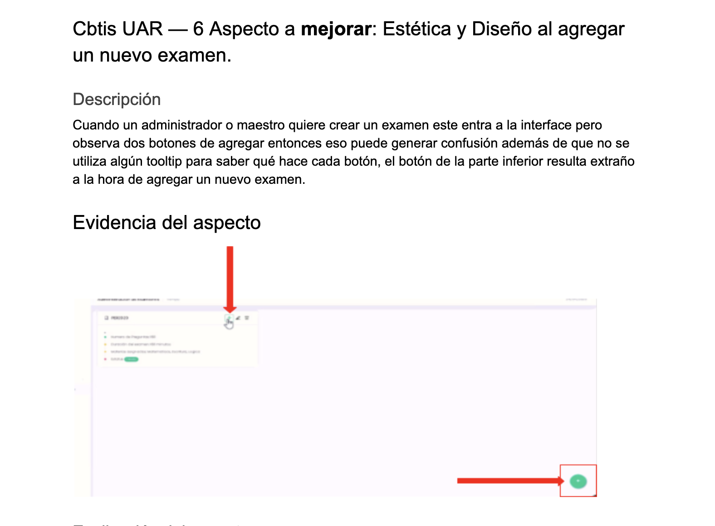
AVANCE 4
- Aspecto a mejorar: Estética y Diseño al agregar un nuevo examen.

Slide 8
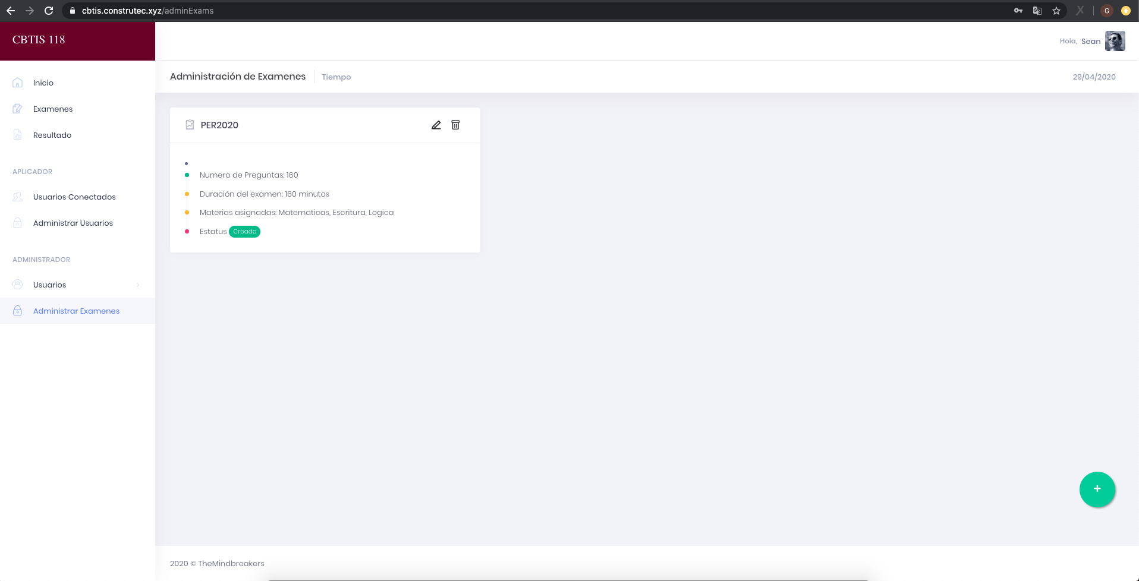
AVANCE 4
- Aspecto a mejorar: Estética y Diseño al agregar un nuevo examen. SOLUCION
Se elimino el boton repetido
para crear examen

Slide 9
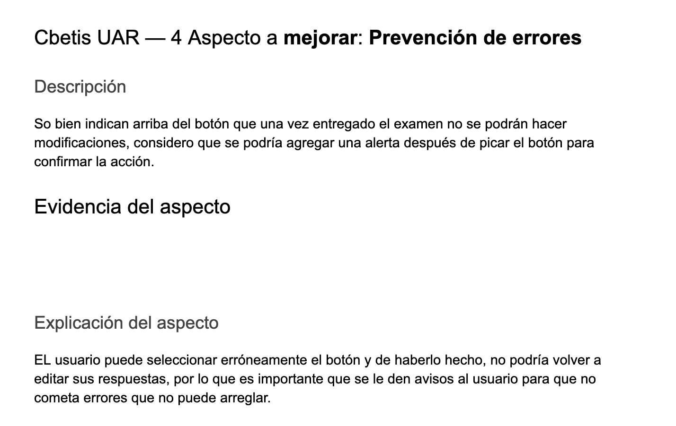
AVANCE 4
- Aspecto a mejorar: Prevención de errores al eliminar examen

Slide 10
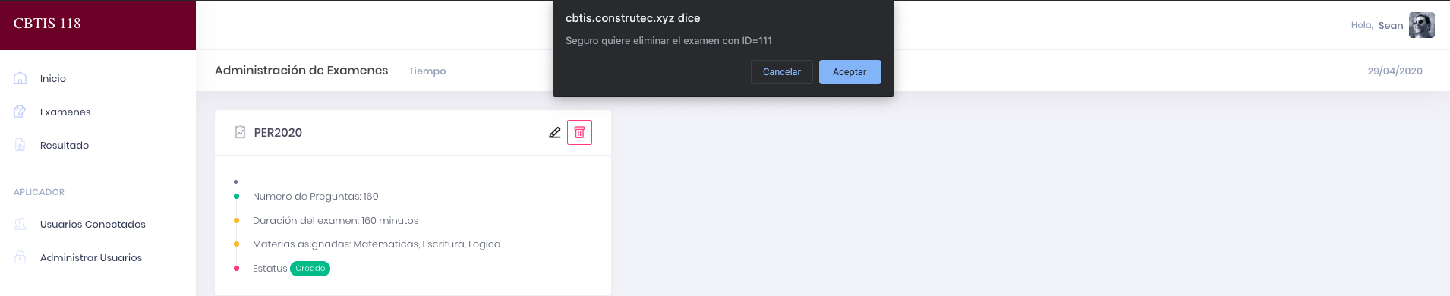
AVANCE 4
- Aspecto a mejorar: Prevención de errores al eliminar examen SOLUCION
Se crea una alerta para prevenir errores del usuario al momento de eliminar un examen

Slide 11
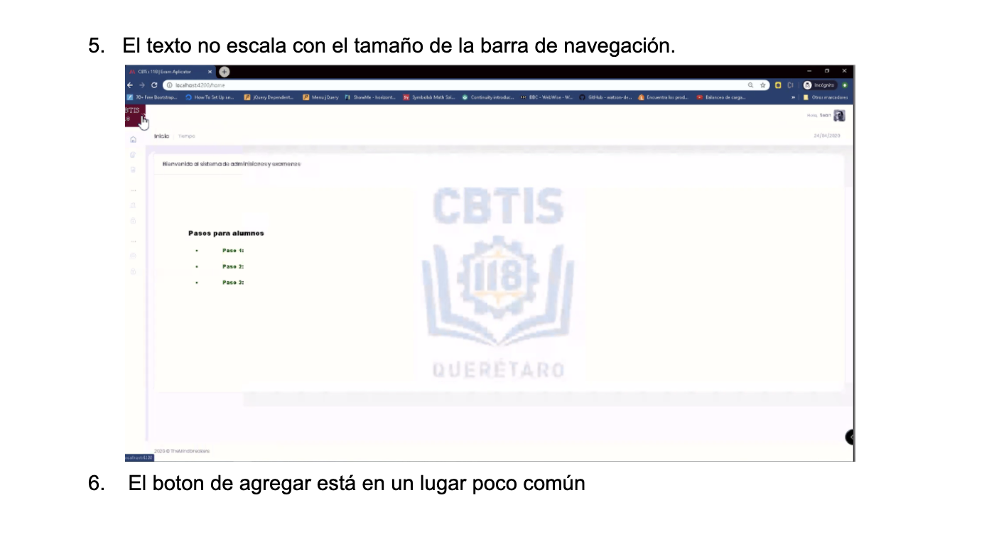
AVANCE 4
- Aspecto a mejorar: El texto no escala con el tamaño de la barra de navegación.

Slide 12
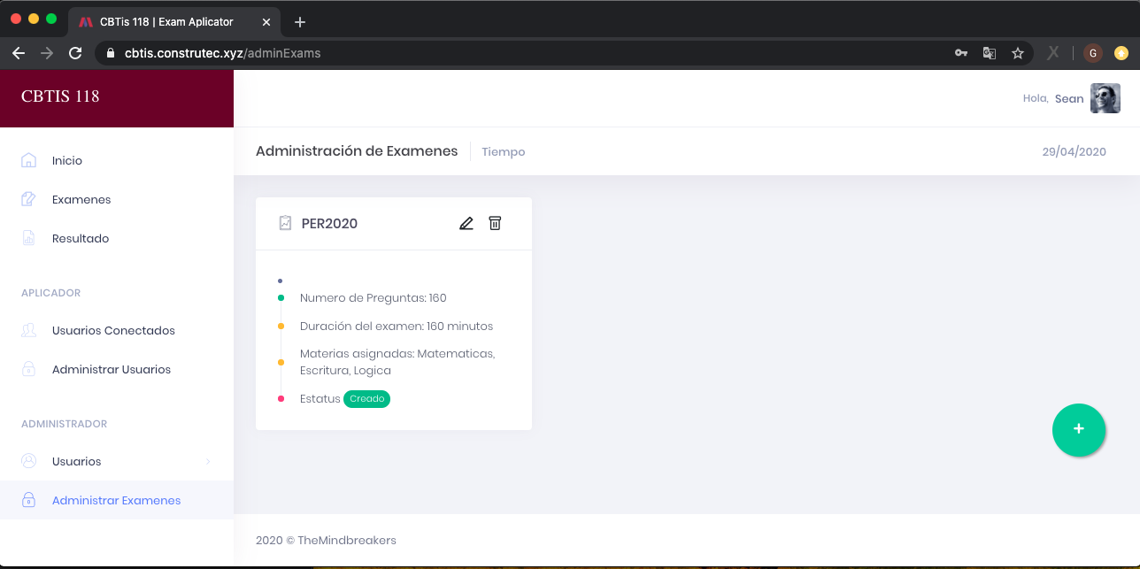
AVANCE 4
- Aspecto a mejorar: Prevención de errores al eliminar examen SOLUCION
Se elimino la pestaña para reducir el menu lateral y evitar el colapso

Slide 13

Ambiente de Produccion
Proveedor de servicio de servidores dedicados:

Slide 14
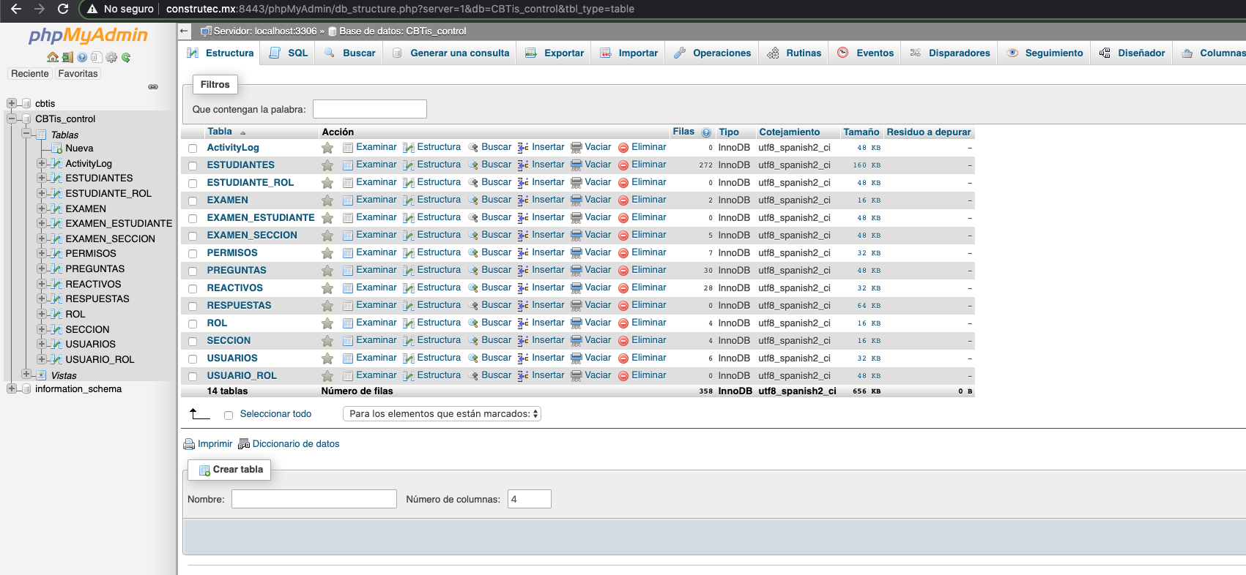
Bases de Datos
Base de datos creada con datos cargados

Slide 15
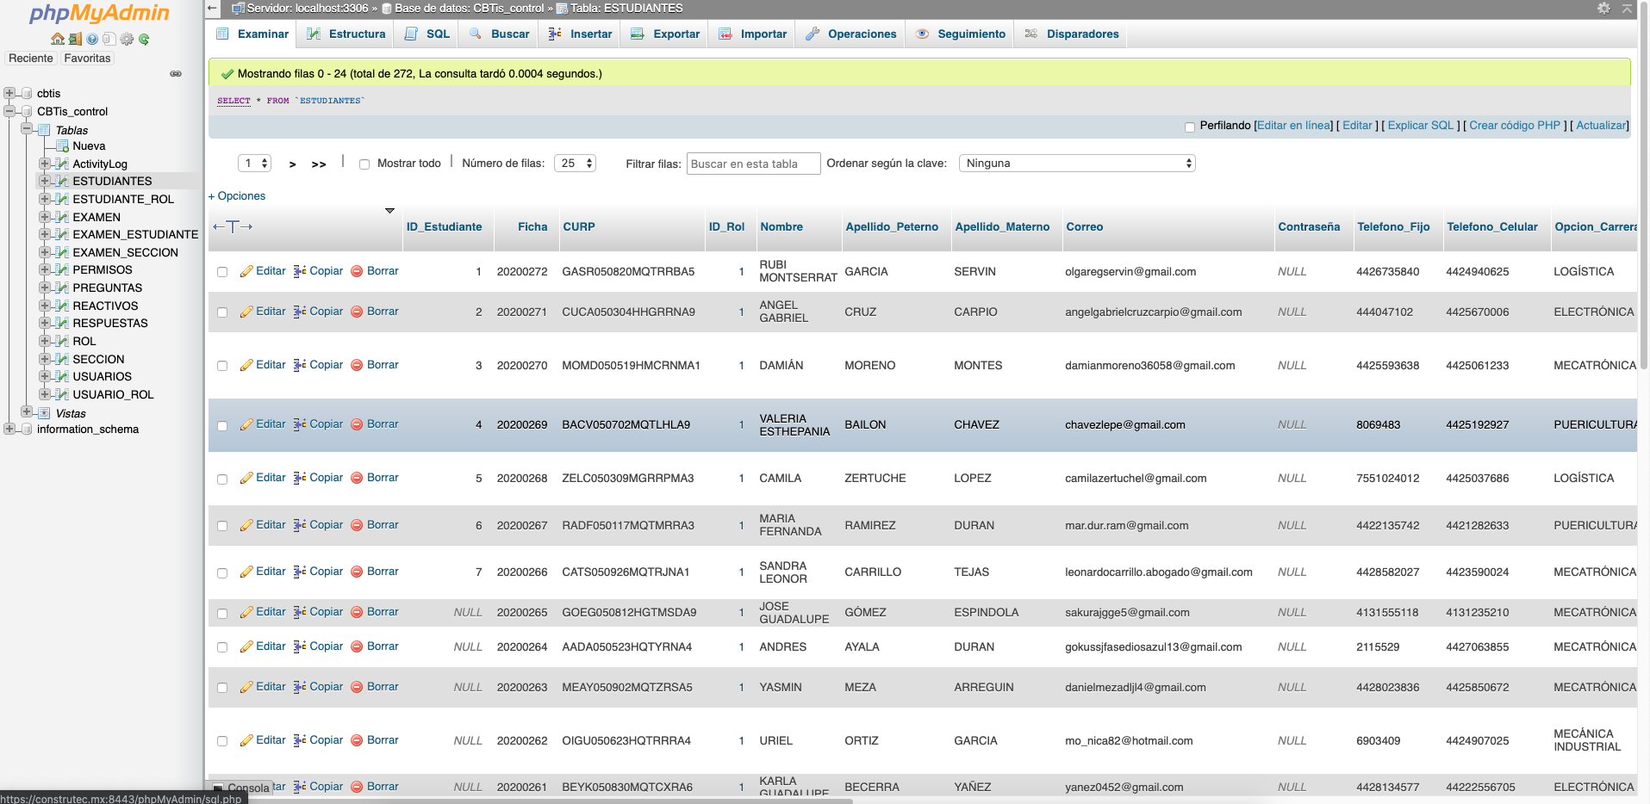
Bases de Datos
Tabla Estudiantes

Slide 16
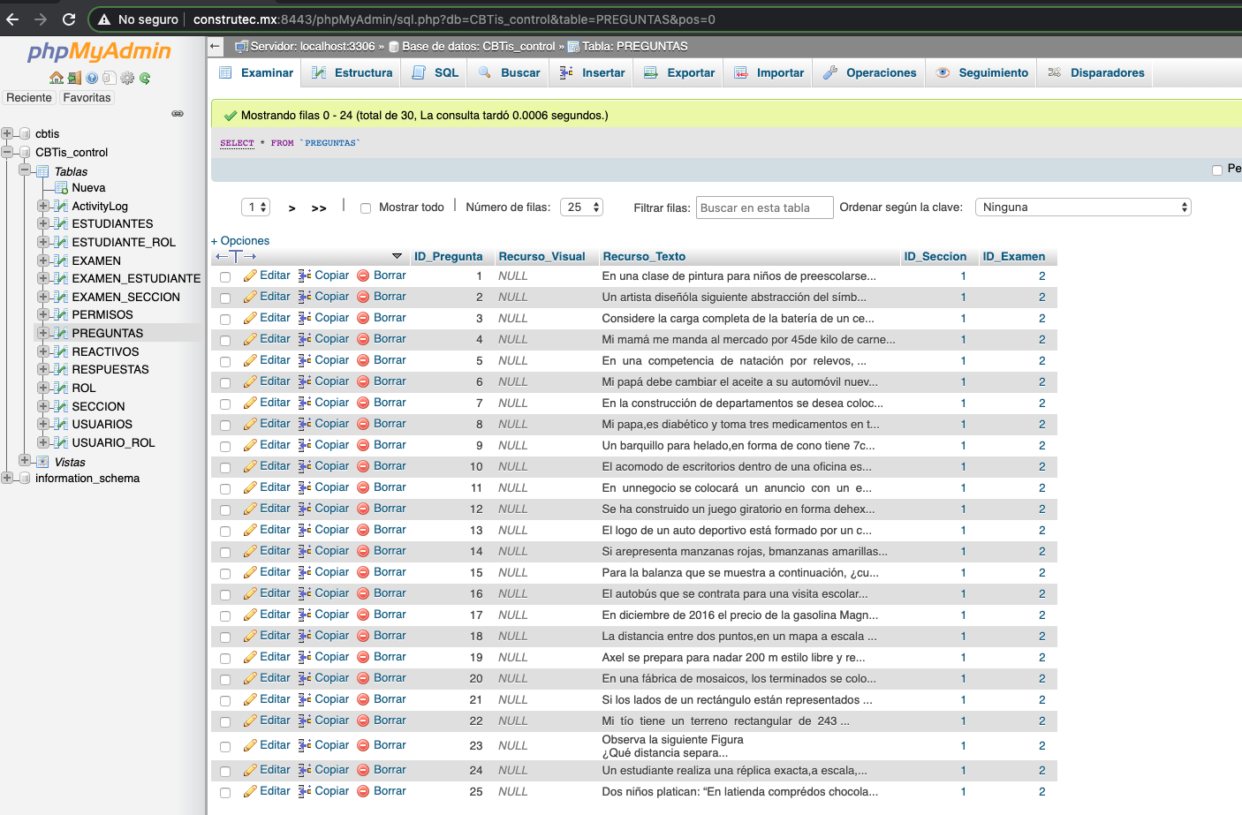
Bases de Datos
Tablas Preguntas

Slide 17
Bases de Datos
Script SQL
https://github.com/TheMindBreaker/DAW2020/tree/master/Entrega%203/SQL%20SCRIPT/AVANCE%203%20TABLAS%20SQL%20

Slide 18
Manejo de Pruebas
https://github.com/TheMindBreaker/DAW2020/tree/develop/Entrega%204/Pruebas

